Slide 1
小児感染症医療情報共有システム 情報入力・閲覧マニュアル （ver3.0.0）
令和６年３月作成
兵庫県保健医療部感染症等対策室感染症対策課

Slide 2
Contents
１．フォームへの入力(日次報告) ・・・・・
P3
２．フォームへの入力(週次報告) ・・・・・
P7
３．情報共有、フィードバック ・・・・・・
P11

Slide 3
１．フォームへの入力(日次報告)
（１）入力方法
・平日は原則１日１回、フォームにアクセスして入力ください（ポータル
サイトからアクセス可能）。
・土日等の入力困難な日は、次回入力時にまとめて入力可（遡り入力不要）
https://hyogoken.form.kintoneapp.com/public/69824b80459fba2bd05195ddb0ee3f2fef99f281f17740ee56f929f5dec8cde0
※入力にID、パスワードは不要なため、当番制での入力も可能です。
※前回回答内容を確認したい場合は、こちらでご確認いただけます。
https://hyogoken.viewer.kintoneapp.com/public/syounikansensyousystem
（２）入力内容
・「１．医療機関情報等」、「２．現在の入院状況(小児感染症患者)」、
「３．医療提供体制」、「４．補足説明」の４区分の項目を入力します。
・必須項目(＊のついたもの）と任意項目があります。

Slide 4
１．フォームへの入力(日次報告)
（２）入力内容(続き)
①医療機関情報等
・日付は、原則操作不要。前日以前の情報を遡り入力する場合のみ、
表示されている日付をクリックして、カレンダーから日付を選択
・医療機関名(プルダウン選択)と入力者名を入力
・入力者名は、共有HPには掲載しません
②現在の入院状況(小児感染症患者)
・６種類の疾患(新型ｺﾛﾅｳｲﾙｽ、RSｳｲﾙｽ、ｲﾝﾌﾙｴﾝｻﾞｳｲﾙｽ、ﾋﾄﾒﾀﾆｭｰﾓｳｲﾙｽ、
肺炎ﾏｲｺﾌﾟﾗｽﾞﾏ、ｱﾃﾞﾉｳｲﾙｽ)とその他感染症が入力対象
・まず、疾患ごとの小児入院患者の有無を選択
デフォルト表示は「なし」。「あり」を選択した場合は、詳細入力欄が
表示されるので、病床内訳や新規発生者といった詳細情報を入力

Slide 5
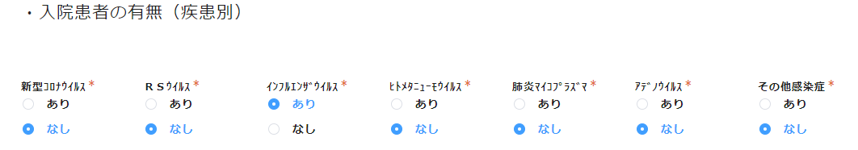
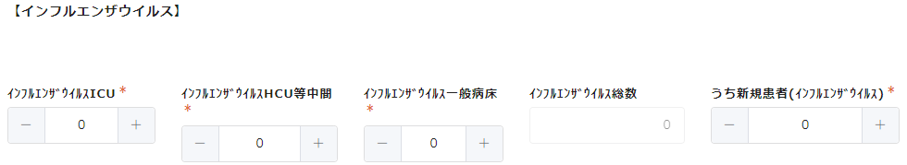
１．フォームへの入力(日次報告)
（２）入力内容(続き)
②現在の入院状況(小児感染症患者)(続き)
ラジオボタンで有無を選択。デフォルト表示は「なし」。
「あり」を選択すると詳細入力欄が出現
自動計算
病床別の内訳、新規発生者数(前回入力時からの新規)を疾患ごとに入力

Slide 6
１．フォームへの入力(日次報告)
（２）入力内容(続き)
③医療提供体制
・「感染症入院患者の受入」について、〇、△、×の３段階で度合いを表記
空床状況の大体の目安は、○ ５床以上、△ １～４床、× ０床（満床）
・入院受入患者に係る条件等がある場合は、備考欄への記載で共有
・時間帯別についても、○、△、×（ひっ迫度低→高）で表記（任意入力）
④補足説明
・診療のひっ迫状況や、体制確保に関する問題点(薬剤、資材の不足等)等を
フリー記載(所感を記載いただくイメージ)
例：発熱患者の受診で救急外来がﾊﾟﾝｸ状態、解熱剤が入手困難、PPEや検査ｷｯﾄが不足 等
・災害時の緊急情報の発信欄としても使用可能。その場合、本欄を見て連絡
する場合があるため、所属・担当者名、連絡先もできる限り記載
「確認」ボタンを押し、遷移した画面で「回答」ボタンを押すと入力完了

Slide 7
２．フォームへの入力(週次報告)
（１）入力方法
・週１回、毎週火曜日にフォームにアクセスして入力ください（ポータル
サイトからアクセス可能）。
・報告対象期間は、前週の月曜日から日曜日です。
https://hyogoken.form.kintoneapp.com/public/000c3f33ad9df4a72df9619fcb282e5ab7c7c6adddebb8f582808b88056e7dbd
※入力にID、パスワードは不要なため、当番制での入力も可能です。
※週次報告にはリアルタイム共有機能がないため、災害時等有事の際は、
日次報告フォームで入力・情報発信いただけます。
（２）入力内容
・「１．医療機関情報等」、「２．報告対象期間中の入院状況」、
「３．補足説明」の３区分の項目を入力します。
・必須項目(＊のついたもの）と任意項目があります。

Slide 8
２．フォームへの入力(週次報告)
（２）入力内容(続き)
①医療機関情報等
・報告対象期間（前週月曜日から日曜日）をプルダウンで選択
・虫眼鏡ボタンを押して医療機関名を選択し、入力者名を入力
※（自動入力）と記載のある欄は、自動反映
②報告対象期間中の入院状況
・６種類の疾患(新型ｺﾛﾅｳｲﾙｽ、RSｳｲﾙｽ、ｲﾝﾌﾙｴﾝｻﾞｳｲﾙｽ、ﾋﾄﾒﾀﾆｭｰﾓｳｲﾙｽ、
肺炎ﾏｲｺﾌﾟﾗｽﾞﾏ、ｱﾃﾞﾉｳｲﾙｽ)とその他感染症が入力対象
・｢報告対象期間中の新規患者｣のみが入力対象で、｢前回の報告対象期間
から継続入院している患者｣は入力対象外
※報告対象期間中に入院し、報告時までに退院した患者は入力対象

Slide 9
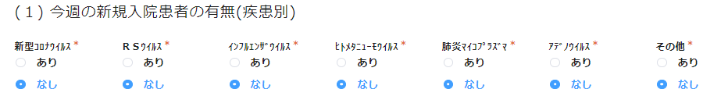
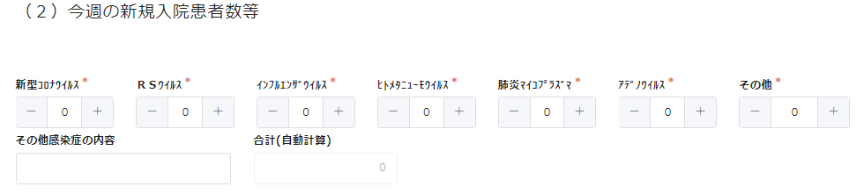
２．フォームへの入力(週次報告)
（２）入力内容(続き)
②報告対象期間中の入院状況(続き)
ラジオボタンで｢新規患者｣の有無を選択
デフォルト表示は「なし」
自動計算
日次報告と異なり、｢なし｣の疾患についても人数入力欄を表示
報告対象期間の新規患者数を疾患ごとに入力（継続入院の患者は入力不要）

Slide 10
２．フォームへの入力(週次報告)
（２）入力内容(続き)
③補足説明
・診療のひっ迫状況や、体制確保に関する問題点(薬剤、資材の不足等)等を
フリー記載(所感を記載いただくイメージ)
例：発熱患者の受診で救急外来がﾊﾟﾝｸ状態、解熱剤が入手困難、PPEや検査ｷｯﾄが不足 等
・週次報告にはリアルタイム共有機能がないため、災害時等有事の際は、
日次報告フォームで入力・情報発信可能（入力手順はＰ３～６）
「確認」ボタンを押し、遷移した画面で「回答」ボタンを押すと入力完了

Slide 11
３．情報共有、フィードバック
（１）情報共有、フィードバックの方法
・入力いただいた情報は、以下の２つの方法で共有・フィードバックを実施
①リアルタイム共有ページでの共有（日次報告のみ反映、閲覧は両方可能）
②推移等グラフ共有ページでの共有（日次報告、週次報告ともに反映）
※いずれもポータルサイトからアクセス可能
https://web.pref.hyogo.lg.jp/kf16/syounikansensyou.html
※ポータルサイト、①及び②のページURLは関係者限定で共有
・入力いただいた情報は、①、②のページに自動反映
※①は入力日から２日間（入力日及びその翌日）のみ反映

Slide 12
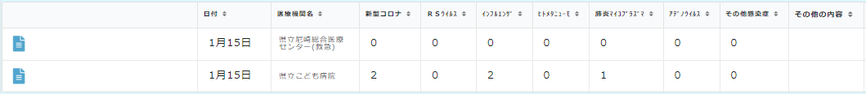
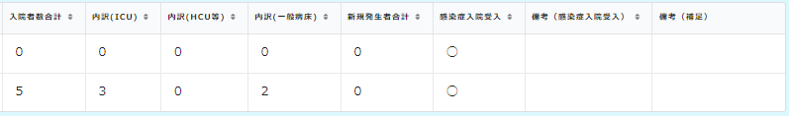
３．情報共有、フィードバック
（２）リアルタイム共有ページでの共有 (一覧画面)
・アクセスすると、日次報告の２日間の入力データの概要が一覧で表示されます。
・各項目で順番に並び替えをすることが可能です。
・一番左の列の水色のマークを押すと、詳細な入力内容を確認できます。
ここを押すと、並び替えが可能(昇順、降順の切替可能)
詳細な入力内容画面に遷移
※横長のため、二段で表示

Slide 13
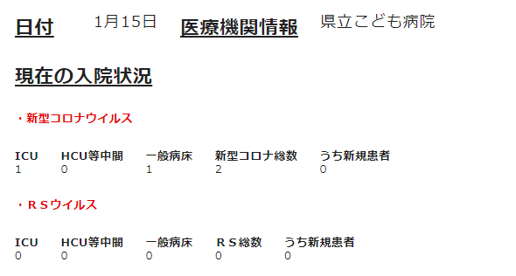
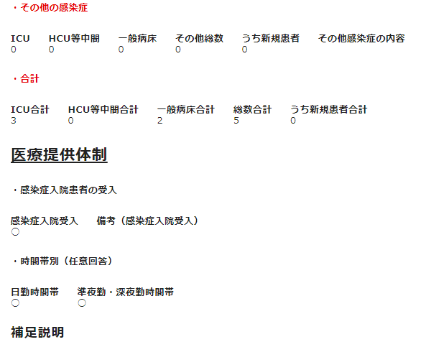
３．情報共有、フィードバック
（２）リアルタイム共有ページでの共有 (詳細画面)
・詳細画面に遷移すると、一覧画面
では省略していた情報(疾患ごとの
病床内訳及び新規発生者数、時間帯別の
医療提供体制）を確認できます。
～
※左画像では、一部疾患の表記を省略

Slide 14
３．情報共有、フィードバック
（３）グラフ等共有ページでの共有
・アクセスすると、日次報告及び週次報告いただいた情報により、推移等を
まとめたグラフが表示されます。
※一部のグラフは、日次報告の内容のみで作成
・現在は、以下のグラフを掲載しています。
◆疾患別新規患者数の推移
◆疾患別入院患者数の推移
◆病床別入院患者数の推移
◆病床別疾患内訳（ＩＣＵ、ＨＣＵ等中間、一般病床）
◆感染症入院患者受入のひっ迫度
※今後追加や変更する可能性あり

